Slide 1
EXPERIENCIA DE USUARIO

Slide 2
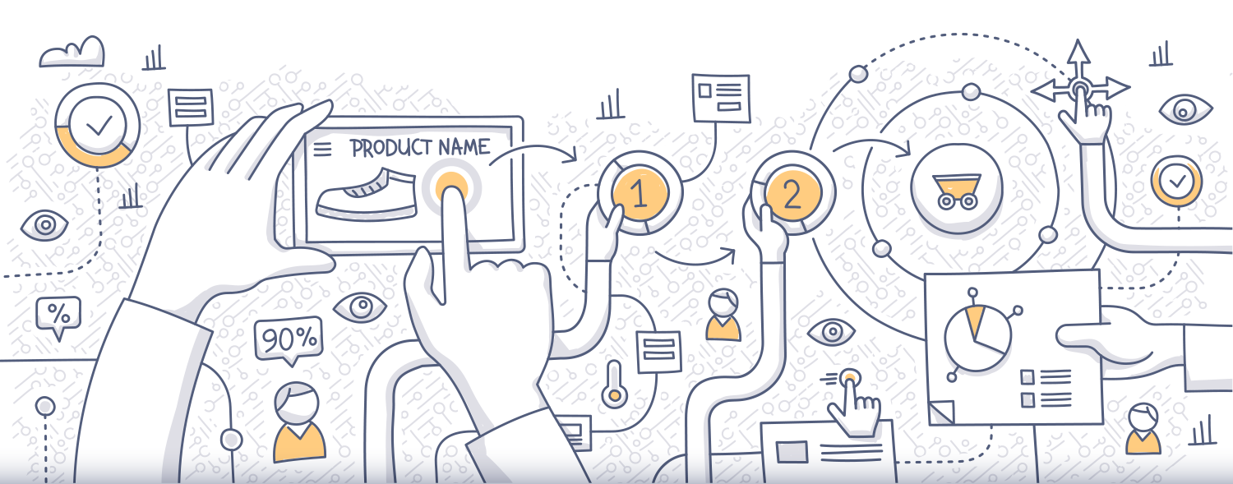

Slide 3
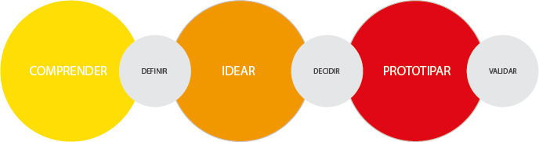

Slide 4
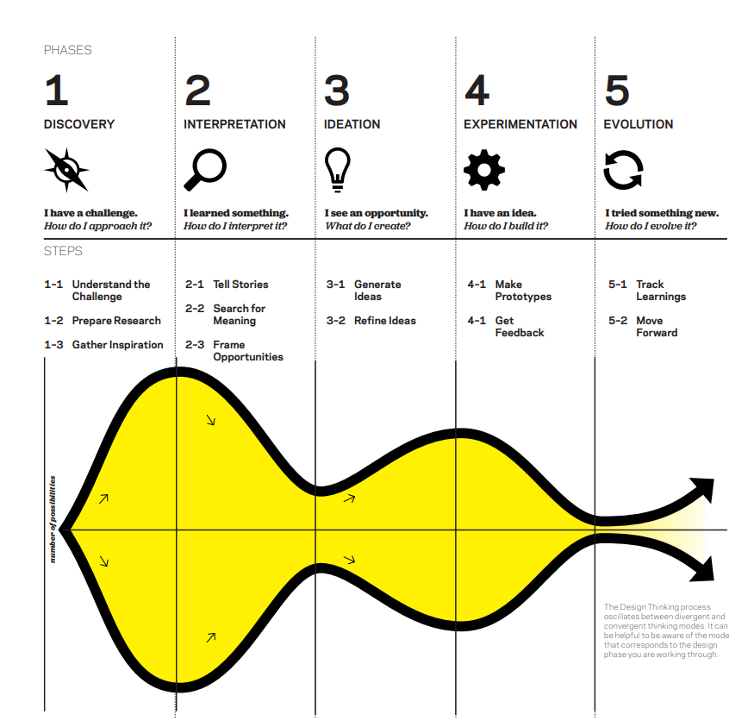
Proceso de diseño

Slide 5
Diseño centrado en el usuario
INSPIRACIÓN
Aprende a entender a las personas. Observa sus vidas, escucha sus esperanzas y deseos y se inteligente en tu diseño.
Enfoca tu desafío
Comienza con una gran pregunta para la cual desees empezar a diseñar. Piensa en el impacto que deseas y comienza con un desafío que te entusiasme abordar.
Crear un plan
Anticipa acerca de qué quieres conocer más, de quién puedes aprender y donde. Haz preguntas que conduzcan a una comprensión más profunda y empática para las personas que estás diseñando.
Investiga en campo
Busca inspiración saliendo al mundo y aprendiendo de las entrevistas, la inmersión, entrevistas estructuradas e inspiración análoga. Habla con personas con perspectivas divergentes que presionen tu pensamiento y desafíen tus suposiciones: recuerda que ellos son los expertos en sus propias experiencias.

Slide 6
Diseño centrado en el usuario
IDEACIÓN
Aquí le darás sentido a todo lo que has escuchado. Genera toneladas de ideas, identifica oportunidades para el diseño y prueba y refina tus soluciones.
Síntesis
Racionaliza lo que aprendiste durante tu fase de inspiración para descubrir claves en el diseño. “Descarga” tus aprendizajes, encuentra temas y percepciones y crea preguntas del tipo "¿Cómo podríamos?"
Tormenta de ideas
Alienta a tu equipo y acumula una gran cantidad de ideas innovadoras. Sigue estas reglas: apartar el prejuicio; animar ideas locas; construir sobre las ideas de otros; permanecer centrado en el tema; una conversación a la vez; ser visual e ir por cantidad.
Prototipar
Materializa ideas rápidamente para que puedas testearlas, obtén retroalimentación y continúa mejorando tu idea con soluciones prácticas. Prueba con el Storyboarding, Prototipado Rápido, Testeo, Feedback e integra dicho feedback.

Slide 7
Finalmente:
IMPLEMENTACIÓN
En la fase de implementación materializarás tu proyecto. Continúa aprendiendo y desarrollando tu idea mientras sigues iterando, haciendo Live Prototype y haciendo pilotos de tu concepto. Mantén a las personas a las que buscas servir en el núcleo del proceso.

Slide 8
Desafío: Rediseño de la experiencia en tierra en el aeropuerto internacional local
Punto de vista: Acosada madre de tres hijos, corriendo por el aeropuerto sólo para esperar horas en la puerta, necesita entretener a sus niños juguetones porque los "mocosos molestos" sólo irritan a los ya frustrados compañeros de viaje.

Slide 9
¿CÓMO PODRÍAMOS…?

Slide 10
Amplíe lo bueno: ¿CÓMO PODRÍAMOS utilizar la energía de los niños para entretener a sus compañeros de viaje?
Eliminar lo malo: ¿CÓMO PODRÍAMOS separar a los niños de sus compañeros de viaje?
Explore lo contrario: ¿CÓMO PODRÍAMOS hacer que la espera sea la parte más emocionante del viaje?
Cuestiona una suposición: ¿CÓMO PODRÍAMOS eliminar por completo el tiempo de espera en el aeropuerto?
Ve tras los adjetivos: ¿CÓMO PODRÍAMOS hacer que la prisa sea refrescante en lugar de acosadora?
Identificar recursos inesperados: ¿CÓMO PODRÍAMOS aprovechar el tiempo libre de los demás pasajeros para compartir la carga?
Crear una analogía desde la necesidad o el contexto: ¿CÓMO PODRÍAMOS hacer que el aeropuerto sea como un spa? ¿Como un patio de recreo?
Juega contra el desafío: ¿CÓMO PODRÍAMOS hacer del aeropuerto un lugar al que los niños quieren ir?
Cambiar un status quo: ¿CÓMO PODRÍAMOS hacer que los niños juguetones y ruidosos sean menos molestos?
Romper el POV en pedazos: ¿CÓMO PODRÍAMOS entretener a los niños? ¿CÓMO PODRÍAMOS relajar a una madre? ¿CÓMO PODRÍAMOS apaciguar a los pasajeros retrasados?

Slide 11
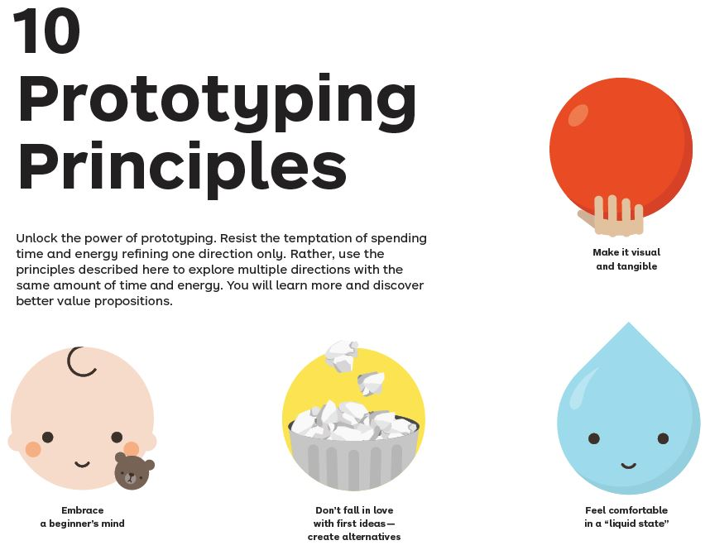

Slide 12
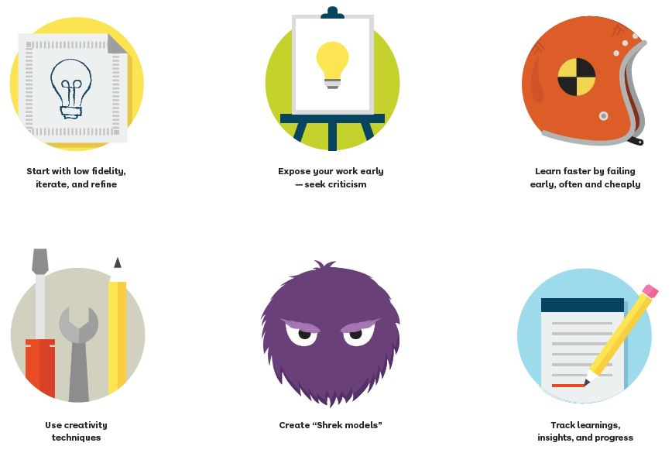

Slide 13
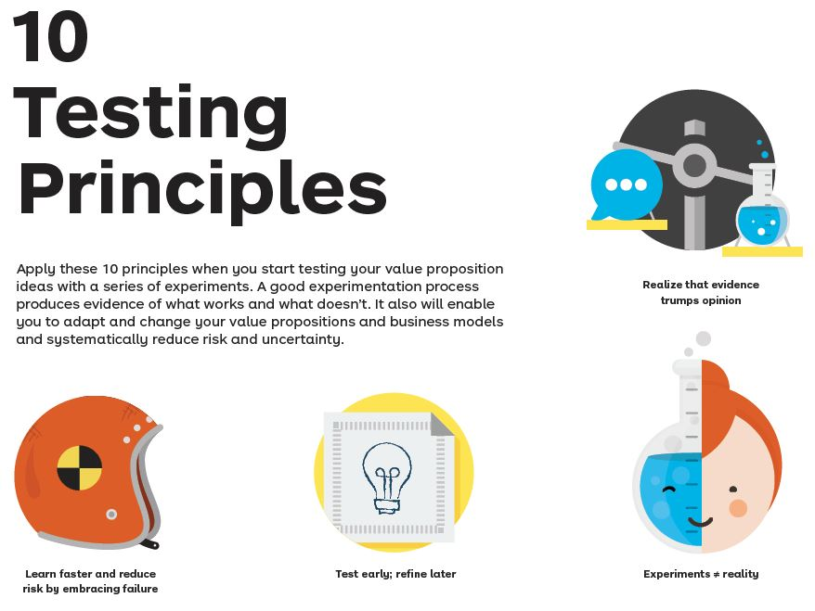

Slide 14
